Slide 1

Speed Dating :

Slide 2
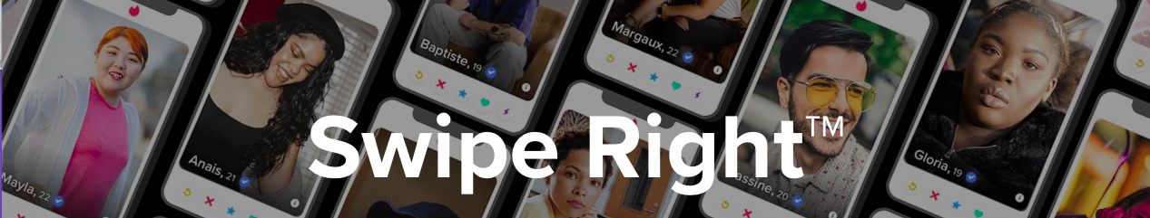
Speed Dating – Contexte - Objectifs
Projet Bloc 2 : EDA (Exploratory Data Analysis)
Contexte business réel inspiré de Tinder
Problématique : baisse du nombre de matchs
Question clé : qu’est-ce qui déclenche une seconde rencontre ?
Notes:
L'application fait défiler des profils d'utilisateurs sur plusieurs critères, dont le sexe et la position géographique, mais surtout sur des critères de proximité supposée selon un algorithme en fonction du sexe et de l'âge, du niveau d'études, de l'ethnie et des revenus, la proximité géographique pouvant être éclipsée par ces derniers.
L'utilisateur indique s'il apprécie ou non ces critères en balayant l'écran (ou « swiper ») vers la droite ou vers la gauche. Lorsque l'attraction est réciproque, l'application indique « match » et les deux utilisateurs sont mis en relation et peuvent échanger des messages

Slide 3
Origine des données
Expérience de speed dating organisée par Tinder en réel.
Période : 2002–2004
Rendez-vous de 4 minutes ( plus de 8 000 speed dating)
Décision binaire après chaque rencontre : revoir / ne pas revoir

Slide 4
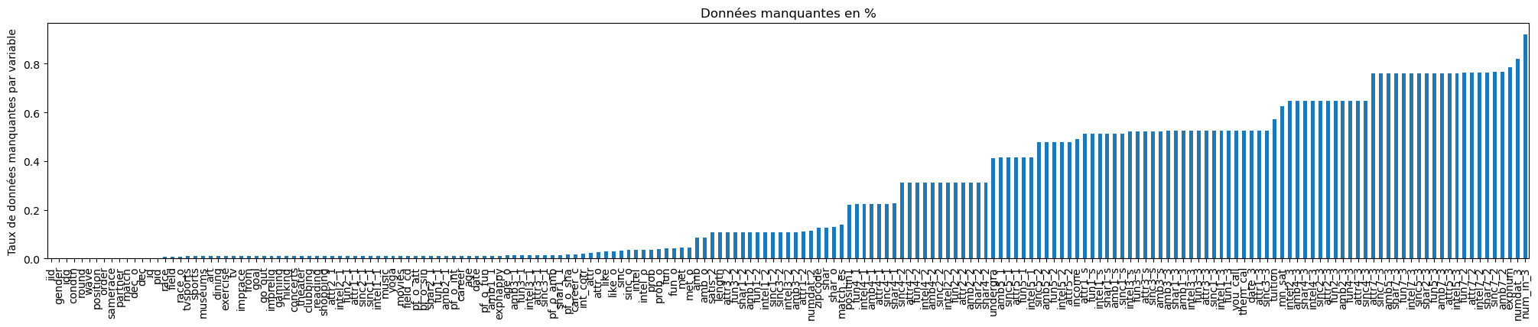
Données collectées
Chaque ligne = une rencontre entre deux personnes
Données déclaratives + évaluations réciproques
6 critères principaux : attractivité, sincérité, intelligence,
humour, ambition, centres d’intérêt communs
Interactions humaines
Données riches
Mais incomplètes

Slide 5
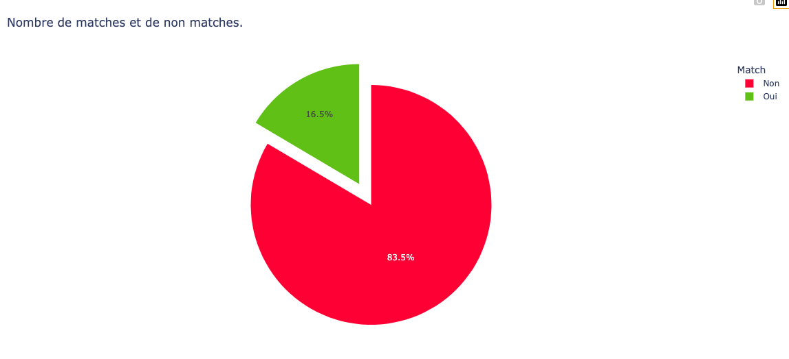
Objectifs de l’étude
Identifier les déterminants du match et du second rendez-vous
Analyse exploratoire (EDA)
Compréhension des biais et limites des données
Premiers modèles prédictifs interprétables
Notes:
Une probabilité de 16,47 % d’obtenir un match et de 17,88 % d’obtenir un second rendez-vous ?
C’est effectivement un peu surprenant…
Environ 25,52 % des participants ont probablement été déçus après avoir dit “oui” à quelqu’un qui ne les appréciait pas en retour.
Les hommes ont été plus souvent rejetés après un “oui” espéré, avec 1 299 cas recensés, contre 839 pour les femmes,
sur un total de 8 378 rendez-vous enregistrés pour les deux sexes.

Slide 6
Méthodologie de l’EDA
Statistique sur age et ethnie
Niveau CSP (études, profession, richesse)
Influence de l’évènement (planning des dates)
Analyse des centres d’intérêt et caractéristiques humaines
Puis un modèle de regression linéaire
Notes:
Il y a donc une probabilité de 1380/(1380+6998) soit 16,47% de chance d'avoir un match.
Après examen des variables :
- Age : Mean = 25.8 [18-34]
- Pour les caracteristiques recherchées chez autrui :
- Attractivité (Med = 20), Intelligence (Med = 20), Fun (Med = 20)
- Sincerité (Med = 18)
- Ambition (Med = 10), Partage de centres d'intéret (Med = 10)
- Perception par autrui :
- Sincerité (Med = 7.2), Fun (Med = 6.6), Intelligence (Med = 7.4), Ambition (Med = 6.7)
- Attractivité (Med = 6.3)
- Partage de centres d'intérêt (Med = 5.5)

Slide 7
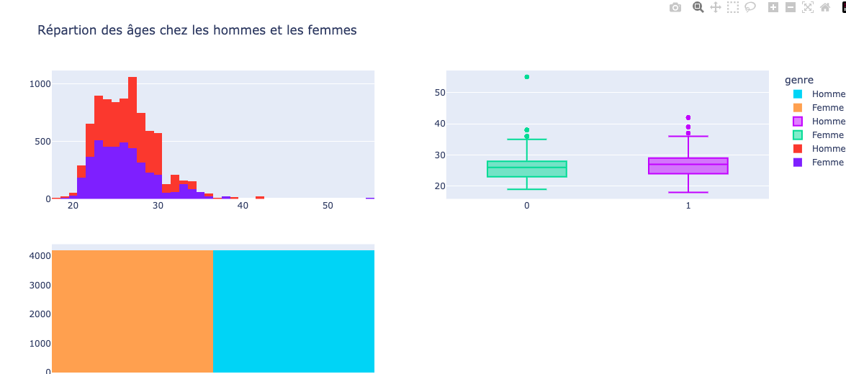
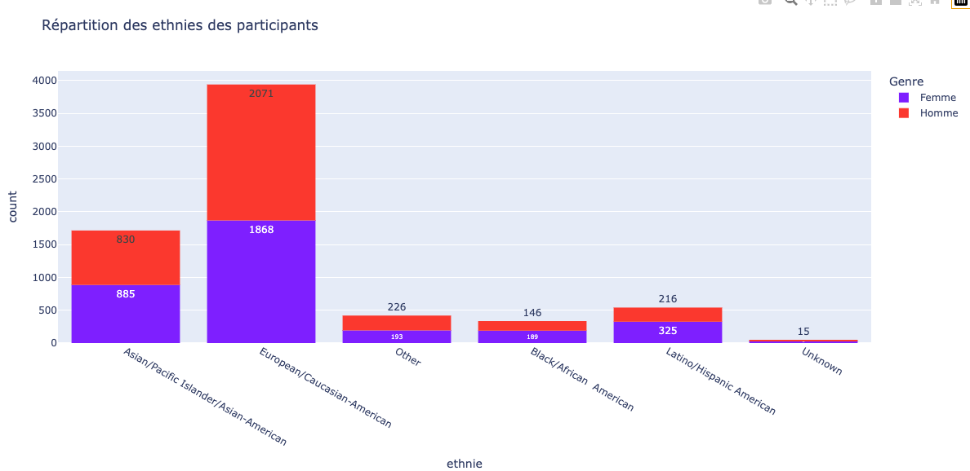
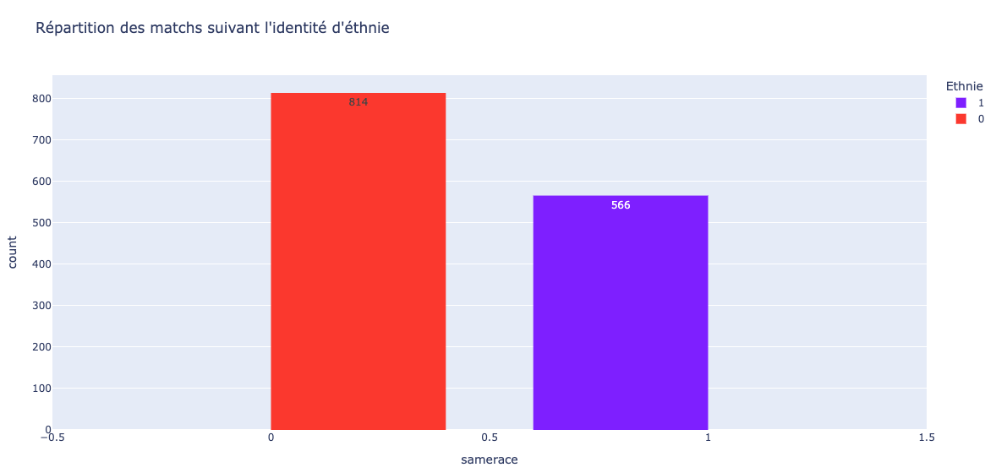
Analyse des données
Âges 20–35 ans
Répartition équilibrée
Même origine → faible impact
Intérêts partagés → impact fort

Slide 8
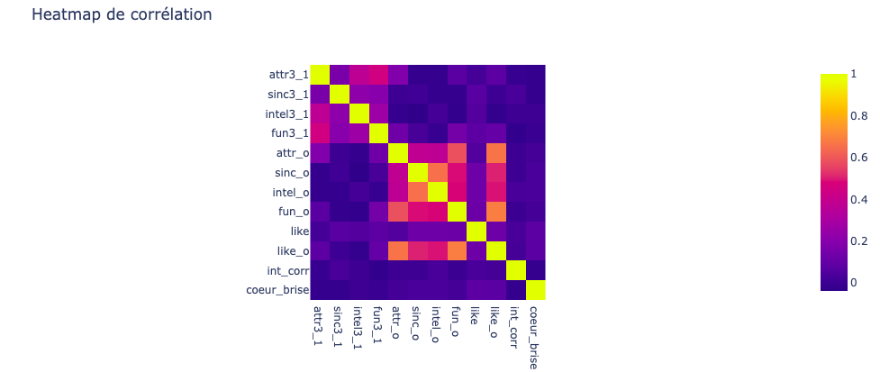
Importance perçue dissymétrie homme-femme sur affection
Hommes → attractivité + fun
Femmes → sincérité + intelligence

Slide 9
Résultats clés
Taux de match faible (~16%)
Les hommes subissent plus de rejets
Attractivité = facteur dominant mais flou
Centres d’intérêt peu corrélés

Slide 10
Conclusion
Pas de formule magique
L’affection mutuelle décide
  et les sources possibles d’affection sont biaisées par le sexe.
Travailler sur des critères « communs » d’affection entre homme et femme (fun connectable à intelligence ?)
Difficulté des statistiques pour appréhender l’affection (besoin d’intelligence déductive ?)
Notes:
Controverse autour des algorithmes
Les informations figurant dans cette section devraient être mieux reliées aux sources mentionnées en début de section. (décembre 2024)
« Tinder décide pour moi qui je peux rencontrer, toucher, aimer, c’est un pouvoir immense sur moi, sur ma vie », écrit Judith Duportail dans son livre L’Amour sous algorithme, publié le 21 mars 2019. Cette déclaration a marqué le début d'une controverse médiatisée autour des algorithmes de Tinder. Les enquêtes menées par des médias comme Le Monde, The Guardian, et Le Temps ont relayé les critiques de la journaliste après qu'elle a demandé à Tinder une copie de ses données personnelles, une demande que tout utilisateur peut faire. Duportail a reçu un document détaillant ses informations privées et ses conversations, stockées sur les serveurs de l’entreprise, révélant des pratiques perçues comme intrusives. L'investigation de Judith Duportail a véritablement pris forme lorsqu'elle a découvert l'existence de l'Elo score, un algorithme influençant les profils proposés aux utilisateurs en fonction de leur "succès" sur l'application. Selon Duportail, cet algorithme, créé par des ingénieurs masculins, renforce des stéréotypes de genre et des inégalités socio-économiques. Toutefois, Tinder a rapidement contesté ces allégations, déclarant que l’algorithme ne prenait pas en compte des facteurs comme le revenu des utilisateurs.
À la suite de cette polémique, plusieurs chercheurs se sont penchés sur la question des algorithmes de Tinder. Parmi eux, Jessica Pidoux a publié l'article « Toi et moi, une distance calculée », qui approfondit les critiques sur l'influence des algorithmes sur les relations sociales. Igor Galligo, quant à lui, a étudié les liens entre le design d’interaction de l’application et la formation du désir. Ces contributions ont alimenté un débat académique sur les implications des algorithmes de Tinder, bien qu’une controverse scientifique subsiste quant à l’étendue réelle de leur impact :
https://www.huffingtonpost.fr/life/article/sur-tinder-moins-vous-etes-beau-moins-vous-risquez-de-croiser-quelqu-un-de-beau_191600.html

